Slide 1
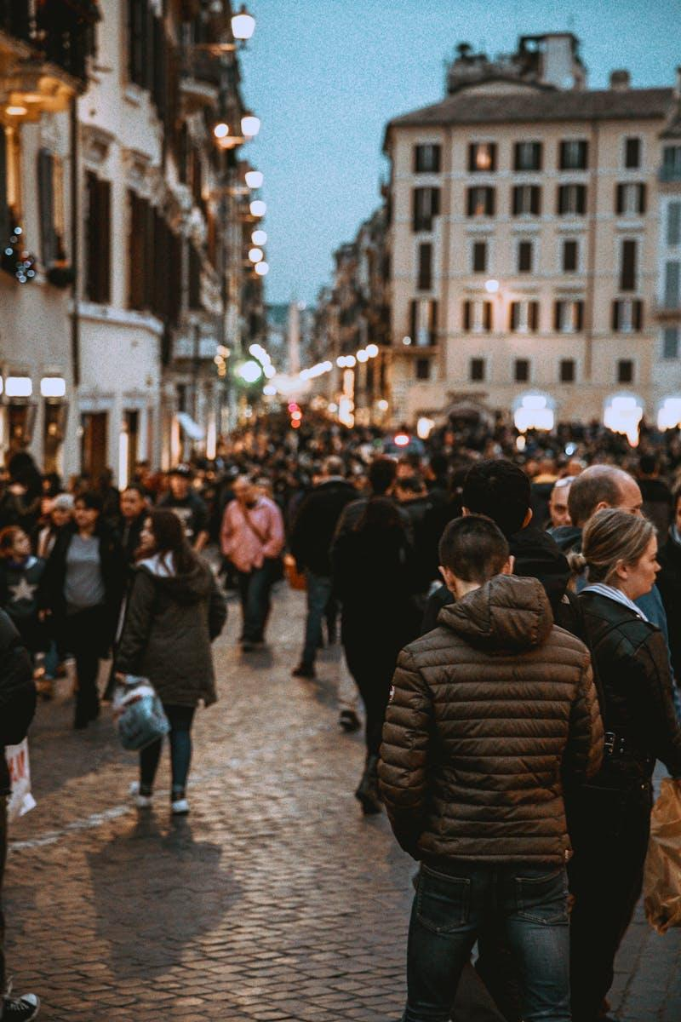
Giới Thiệu Về Xã Hội
Xã hội là một tập hợp của các cá nhân tương tác với nhau trong một cộng đồng.
Mỗi xã hội có những giá trị, quy tắc và văn hóa riêng biệt mà mọi người cùng chia sẻ.
Sự phát triển của xã hội phụ thuộc vào các yếu tố kinh tế, chính trị và văn hóa.
Hiểu về xã hội giúp chúng ta có cái nhìn sâu sắc hơn về cuộc sống hàng ngày.

Slide 2
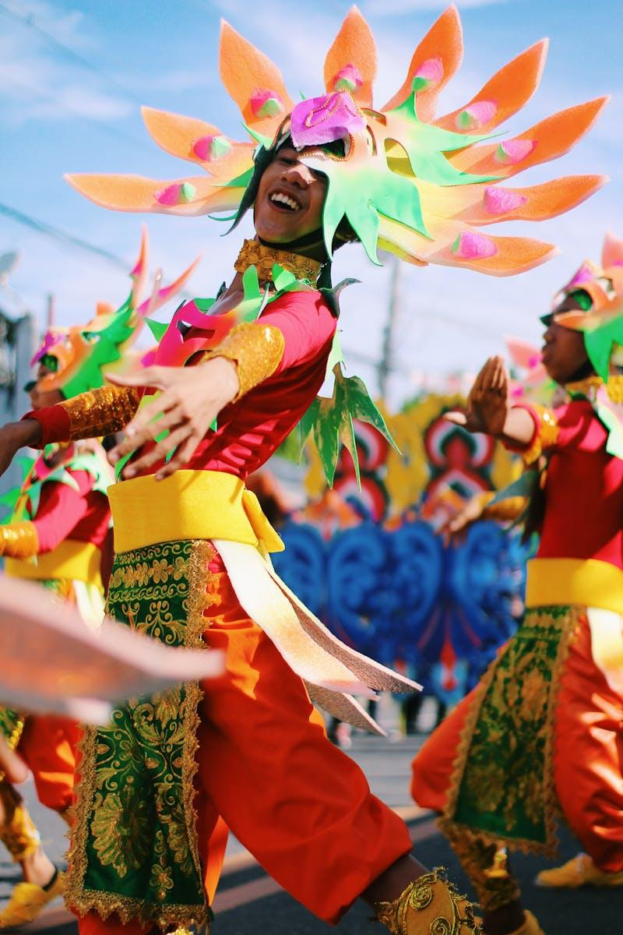
Văn Hóa Và Xã Hội
Văn hóa là tổng hợp các giá trị, phong tục, và niềm tin của một xã hội.
Xã hội và văn hóa có mối quan hệ mật thiết, ảnh hưởng lẫn nhau qua thời gian.
Mỗi nền văn hóa mang đến những truyền thống và phong cách sống riêng biệt.
Việc hiểu văn hóa giúp chúng ta tôn trọng và chấp nhận sự đa dạng trong xã hội.

Slide 3
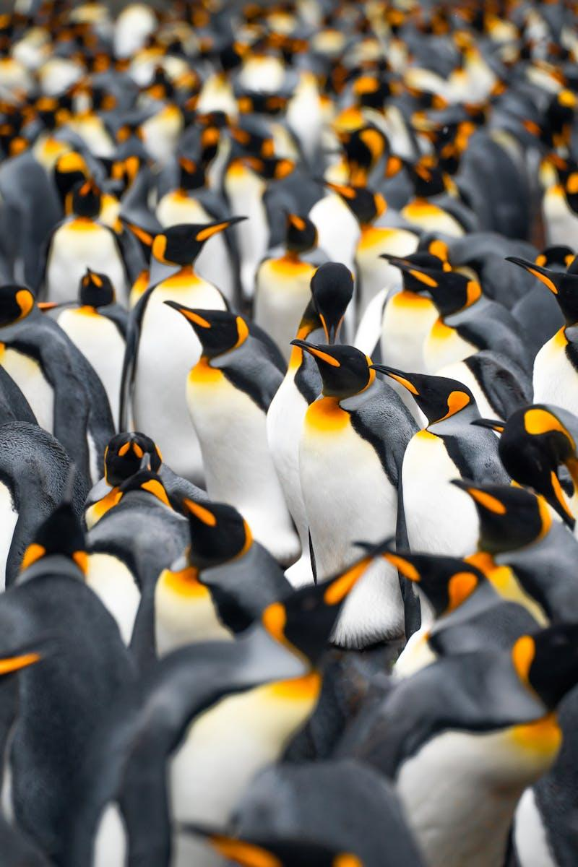
Cấu Trúc Của Xã Hội
Xã hội được tổ chức thành nhiều tầng lớp khác nhau, từ gia đình đến quốc gia.
Mỗi tầng lớp xã hội có vai trò và trách nhiệm riêng trong cộng đồng.
Cấu trúc xã hội ảnh hưởng đến cách mà chúng ta tương tác với nhau.
Sự phân chia tầng lớp có thể dựa trên kinh tế, nghề nghiệp hoặc giáo dục.

Slide 4

Tình Bạn Và Mối Quan Hệ Xã Hội
Tình bạn là một phần quan trọng trong cuộc sống, tạo nên sự kết nối giữa mọi người.
Mối quan hệ xã hội giúp chúng ta học hỏi và phát triển kỹ năng giao tiếp.
Bạn bè có thể cung cấp sự hỗ trợ tinh thần và giúp đỡ trong khó khăn.
Xây dựng các mối quan hệ tích cực rất quan trọng cho sức khỏe tâm lý.

Slide 5
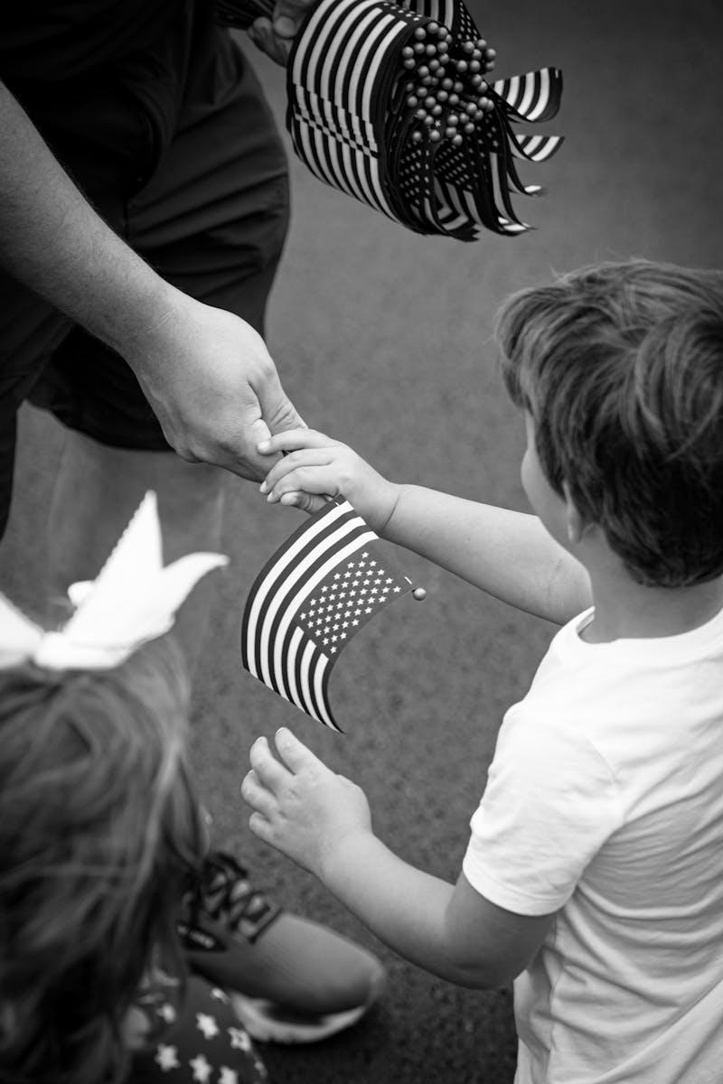
Các Giá Trị Xã Hội
Giá trị xã hội là những điều mà cộng đồng coi trọng và tôn trọng.
Chúng đóng vai trò hướng dẫn hành vi và quyết định của các cá nhân trong xã hội.
Các giá trị này có thể thay đổi theo thời gian và theo sự phát triển của xã hội.
Việc nhận thức về giá trị xã hội giúp chúng ta hiểu rõ hơn về bản thân và người khác.

Slide 6

Vai Trò Của Gia Đình Trong Xã Hội
Gia đình là đơn vị cơ bản nhất của xã hội, nơi hình thành nhân cách con người.
Chức năng của gia đình bao gồm giáo dục, hỗ trợ và bảo vệ các thành viên.
Gia đình cung cấp một môi trường an toàn để phát triển tình cảm và tâm lý.
Mối quan hệ trong gia đình ảnh hưởng lớn đến sự phát triển cá nhân và xã hội.

Slide 7

Giáo Dục Trong Xã Hội
Giáo dục là chìa khóa để phát triển cá nhân và xã hội một cách bền vững.
Hệ thống giáo dục giúp truyền đạt kiến thức và kỹ năng cho các thế hệ tương lai.
Giáo dục có thể thay đổi cuộc sống của cá nhân và nâng cao chất lượng xã hội.
Mối liên hệ giữa giáo dục và phát triển kinh tế rất mạnh mẽ và quan trọng.

Slide 8
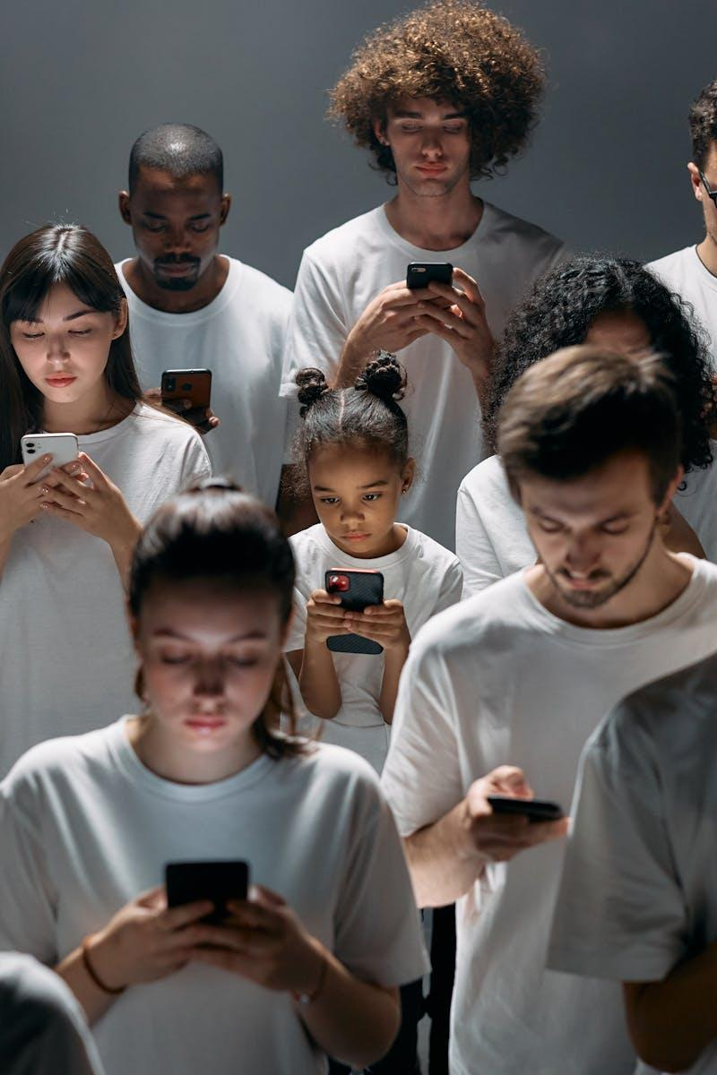
Xã Hội Trong Thế Giới Hiện Đại
Xã hội hiện đại đang đối mặt với nhiều thách thức như công nghệ và toàn cầu hóa.
Sự phát triển công nghệ đang thay đổi cách mà chúng ta giao tiếp và sống.
Toàn cầu hóa mang đến cơ hội và thách thức cho các nền văn hóa địa phương.
Hiểu biết về xã hội hiện đại giúp chúng ta thích ứng và phát triển.

Slide 9
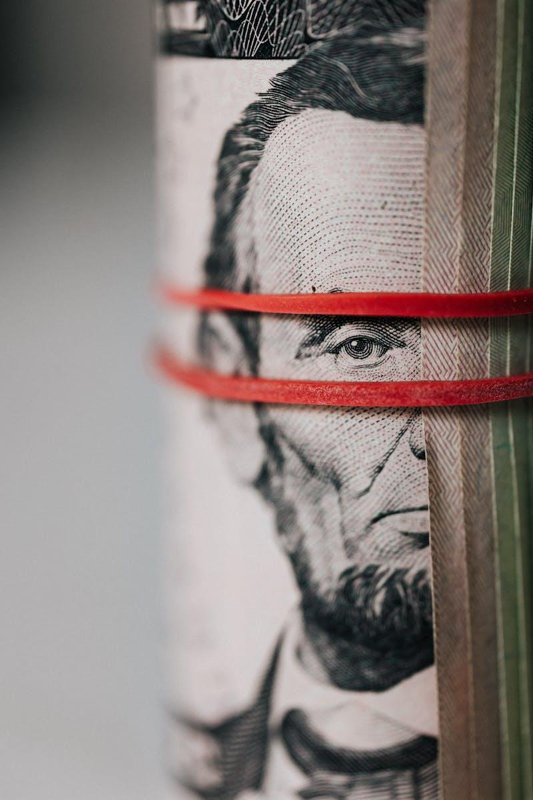
Kinh Tế Và Xã Hội
Kinh tế là yếu tố quan trọng quyết định sự phát triển của xã hội.
Các hoạt động kinh tế ảnh hưởng đến mức sống và chất lượng cuộc sống của người dân.
Sự phân phối tài nguyên trong xã hội có thể dẫn đến bất bình đẳng xã hội.
Hiểu biết về kinh tế giúp chúng ta có cái nhìn sâu sắc về các vấn đề xã hội.

Slide 10

Chính Trị Và Xã Hội
Chính trị có ảnh hưởng lớn đến cách mà xã hội được tổ chức và vận hành.
Các quyết định chính trị ảnh hưởng đến quyền lợi và nghĩa vụ của công dân.
Sự tham gia của công dân trong chính trị là cần thiết để bảo vệ quyền lợi của mình.
Hiểu biết về chính trị giúp chúng ta trở thành những công dân có trách nhiệm.

Slide 11

Kết Luận: Tương Lai Của Xã Hội
Tương lai của xã hội phụ thuộc vào các quyết định và hành động của chúng ta hôm nay.
Mỗi cá nhân có thể đóng góp vào sự phát triển tích cực của xã hội.
Chúng ta cần nỗ lực để xây dựng một xã hội công bằng và bền vững.
Hãy cùng nhau hành động để tạo ra sự khác biệt cho thế hệ tương lai.

Slide 12
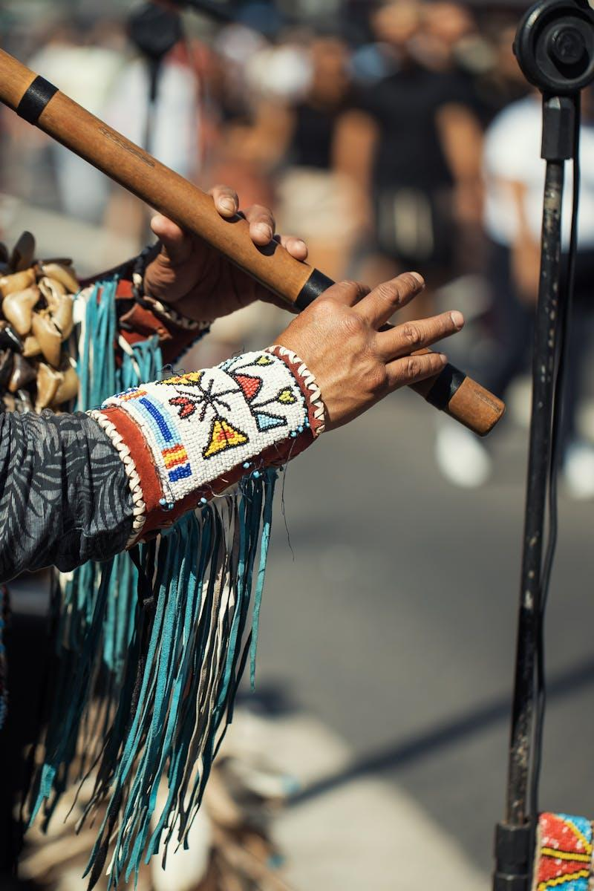
Phân Biệt Giữa Các Nền Văn Hóa
Mỗi nền văn hóa có các đặc điểm riêng, từ ngôn ngữ đến phong tục tập quán.
Sự đa dạng văn hóa là một phần quan trọng của sự phong phú trong xã hội.
Việc tìm hiểu các nền văn hóa khác nhau giúp mở rộng tầm nhìn và sự hiểu biết.
Sự tôn trọng văn hóa khác nhau tạo ra một xã hội hòa hợp hơn.

Slide 13
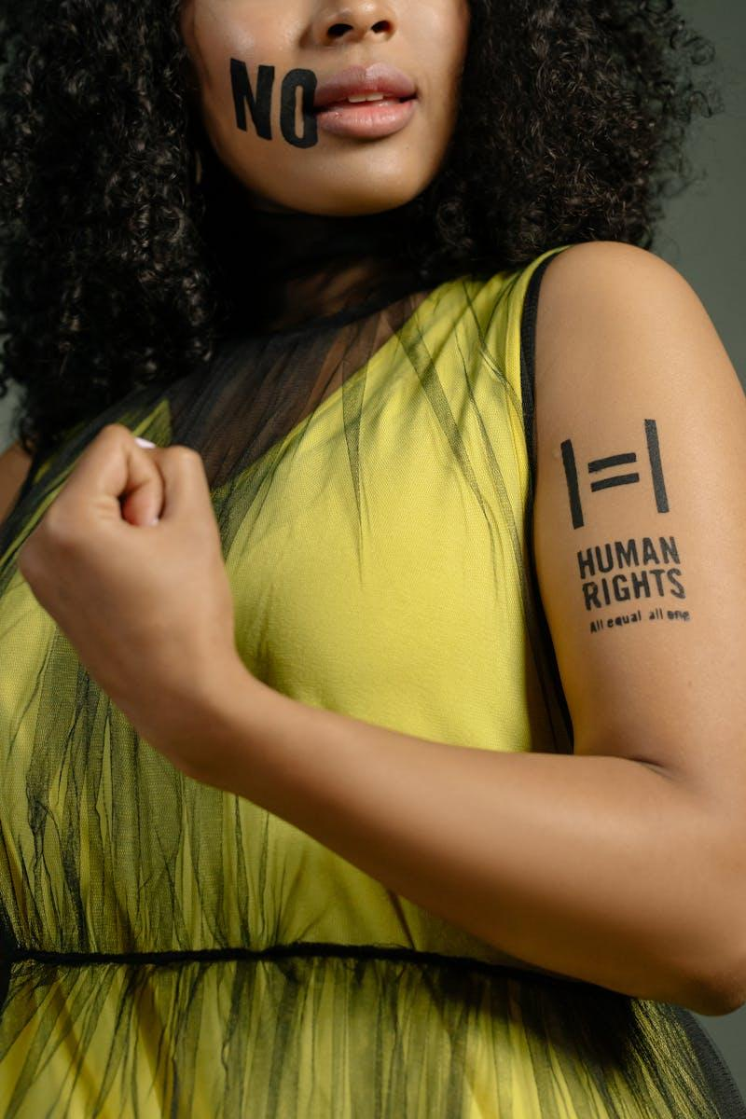
Tình Trạng Bất Bình Đẳng Trong Xã Hội
Bất bình đẳng xã hội là vấn đề lớn mà nhiều xã hội đang phải đối mặt hiện nay.
Nó thể hiện qua sự khác biệt về thu nhập, giáo dục và quyền lợi giữa các nhóm.
Nâng cao nhận thức về bất bình đẳng là bước đầu tiên để thay đổi.
Cần có các phương pháp và chính sách để giảm thiểu tình trạng này.

Slide 14
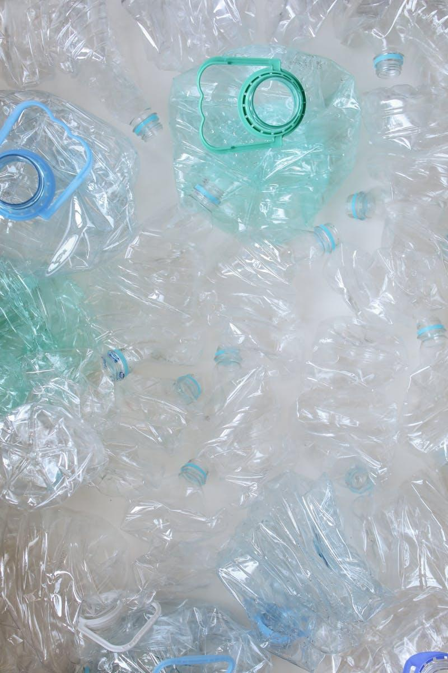
Sự Phát Triển Bền Vững Trong Xã Hội
Phát triển bền vững là việc đáp ứng nhu cầu hiện tại mà không ảnh hưởng đến thế hệ tương lai.
Cần có sự hợp tác giữa các cá nhân, tổ chức và cộng đồng để đạt được điều này.
Những hành động nhỏ từ mỗi cá nhân có thể tạo ra sự khác biệt lớn cho xã hội.
Giáo dục và nâng cao nhận thức về bền vững rất quan trọng.

Slide 15
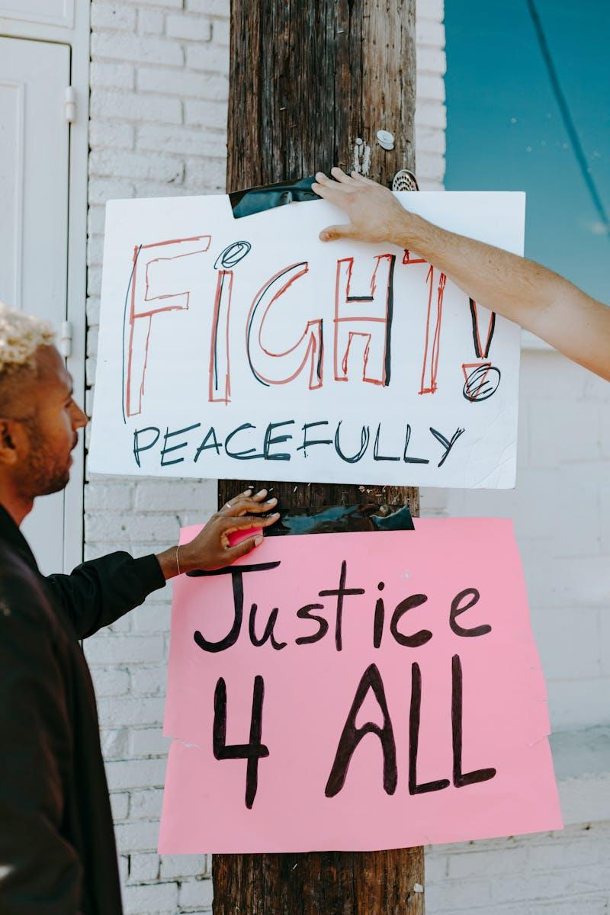
Vai Trò Của Công Dân Trong Xã Hội
Công dân có trách nhiệm tham gia vào các hoạt động xã hội và chính trị.
Sự tham gia của công dân là cần thiết để xây dựng một xã hội dân chủ và công bằng.
Công dân cần phải có kiến thức để thực hiện quyền lợi và nghĩa vụ của mình.
Tích cực tham gia cộng đồng giúp nâng cao chất lượng cuộc sống.

